Slide 1
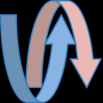
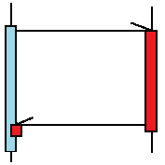

Atmosphere
Server- en clientside library voor websockets, met diverse fallbacks
Zowel voor browser als server
altijd wel een connectie die werkt
Ong. 15 sheets
Theorie, javascript & java API details, codevoorbeelden, hands-on lab
Server side niet altijd even makkelijk in gebruik
Notes:
Noem: sheets kan ik nog wel maken; lab of demo ws. niet

Slide 2

Atmosphere
Websokkaet à la Québécois
Notes:
Herinner mensen aan D1 ** luisteropdracht

Slide 3

Leerdoelen Atmosphere
kennis van ondersteunde appservers, frameworks, protocollen en transports
beginnend begrip van annotaties en interfaces
inzicht in javascript API
praktische ervaring
handvaten om zelfstandig verder uit te diepen

Slide 4
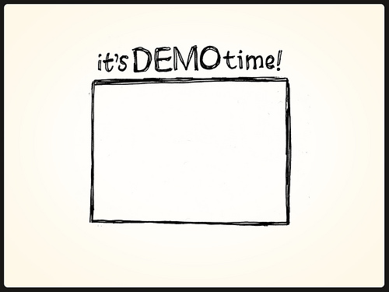
TODO
Notes:
Bv interconnected JMS via Ordina wifi
=> ieder eigen chat server; pubsub naar 1 centrale JMS (remote ActiveMQ)

Slide 5

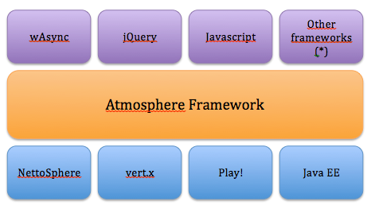
Atmosphere intro
2009, Jeanfrancois Arcand
http://async-io.org/

Slide 6
Wat is & kan het?
java/groovy/scala serverside
javascript clientside
Comet, Servlet 3.0 & WebSocket
Transports: websocket, SSE, Ajax
fallbacks: long polling, HTTP streaming, JSONP
messaging georienteerd
Ondersteunt unordered async batching

Slide 7
Commerciële support
Async.IO
One-man show
klanten: Reverb, Wall Street Journal, GameDuell, VMWare, Atlassian
NettoSphere: Atmosphere+Netty

Slide 8
Application servers
Commercieel: Resin, WebSphere, WebLogic
OSS: Tomcat7.0.27+, JBoss Undertow/WildFly, Jetty7.5.1/9, GlassFish3.1.2/4
Polyfills voor oude application servers: WebLogic11-, Jetty7.2-
Non-JEE: Netty, Play!, Vert.x

Slide 9
Plugins
Vervangen de server side van:
SockJS
Socket.IO
CometD

Slide 10
Extensies
STOMP
* Redis: key-value store; key types: string, hash, list, set, sorted set
* Hazelcast: In-memory Data Grid
* JMS
RMI
CDI
* JGroups: reliable multicast communication; Java multicast. RedHat/JBoss
* XMPP: cross-(cloud-)server broadcast replication
JAX-RS 2
RabbitMQ via AMQP
Notes:
AMQP: https://en.wikipedia.org/wiki/Advanced_Message_Queuing_Protocol
*: koppelen automatisch aan broadcaster

Slide 11
Supported frameworks
GWT
Spring
Guice

Slide 12
Frameworks met Atmosphere support
PrimeFaces
RichFaces
Wicket
Vaadin
Grails
Scalatra
Netty
Apache Tuscany
Portal.js
Notes:
Tuscany: SOA oplossing

Slide 13
Server side
@ManagedService: POJO
@AtmosphereService
Voor extern framework, bijv. JAX-RS, JSF of Wicket
@AtmosphereHandlerService; must impl AtmosphereHandler
Lowlevel implementatie; gebruikt voor bijv. jersey & gwt
@MeteorService + MeteorServlet; extends HttpServlet
Als je per se een oude servlet wilt hergebruiken/uitbreiden
@WebSocketHandlerService; must impl WebSocketHandler
Als puur websockets voldoende zijn

Slide 14
@ManagedService
Class annotatie:
@Singleton
Method annotaties:
@Heartbeat AtmosphereResourceEvent
@Ready AtmosphereResource
@Disconnect AtmosphereResourceEvent
@Message en/decoders
@Delete, @Put, @Post, @Get
@Resume

Slide 15
Interfaces
AtmosphereResource
Representeert verbinding met de client
Uuid
AtmosphereResourceEvent
Events & listeners
Broadcaster
Publish-subscribe paradigma
Koppelt AtmosphereResources aan elkaar
BroadcastFilter: filter, transformeer of verzamel berichten
AtmosphereInterceptor
27 impls, o.a. BroadcastOnPost, CacheHeaders, Cors, Heartbeat, Nginx, Shiro, TrackMessageSize

Slide 16
Javascript API
subscribe() – veel config mogelijkheden
push()
unsubscribe()
Events:
onOpen
onClose
onMessage
onError
onTransportFailure
onClientTimeout
onReconnect
onReopen
onMessagePublished

Slide 17
Client code
var socket = atmosphere;
var request = {
url: document.location.host + 'chat',
contentType : "application/json",
logLevel : 'debug',
transport : 'websocket' ,
fallbackTransport: 'long-polling'};
var subSocket = socket.subscribe(request);
// register some events
subSocket.push("some data");
socket.unsubscribe();

Slide 18
Nadelen
Documentatie hier en daar verouderd, verwarrend en slecht leesbaar
Samples overlappen & in verschillende mate van volwassenheid
Veel oplossingen voor (bijna) hetzelfde
Geen client-side dispatching/controller mechanisme

Slide 19
Referenties
http://async-io.org
https://github.com/Atmosphere/atmosphere/wiki
http://atmosphere.github.com/atmosphere/apidocs
http://atmosphere.github.io/atmosphere-extensions/apidocs
https://github.com/Atmosphere/atmosphere/wiki/jQuery.atmosphere.js-atmosphere.js-API
https://github.com/Atmosphere/atmosphere-samples

Slide 20

Opdracht
cd <workspace>\atmosphere-chat
Open in IDE
Fix de TODO’s (javascript & java)
mvn jetty:run
http://localhost:8080
Open in meerdere browsers
Firefox: open about:config;
zet network.websocket.enabled op false
Notes:
Houd tijd in de gaten
Nabespreken – hoe ging het?
C8 *** carrousel - pair prg keuze:
- random
- lengte
- leeftijd
- nog nooit mee gewerkt
- collega op project

Slide 21

Evaluatie leerdoelen
kennis van ondersteunde appservers, frameworks, protocollen en transports
beginnend begrip van annotaties en interfaces
inzicht in javascript API
praktische ervaring
handvaten om zelfstandig verder uit te diepen
Notes:
E2 “rode kaart”-variant: ja/nee-vraag met opstaan; als <0.5 goed: niet overgekomen; recap nodig
Is Atmosphere door een Canadees geschreven? [ja; Quebec]

Slide 22
Evaluatie leerdoelen - quiz
noem 2 transports die Atmosphere ondersteunt
naar welke messaging / persistence protocollen kan Atmosphere koppelen
kan het (web) framework van je huidige klant overweg met Atmosphere? Hoe?
wat is de meest lichtgewicht annotatie om te gebruiken?
welke interface representeert een verbinding met de client?
met welke javascript-methode stuur je een bericht?
op welk principe is het grootste deel van de javascript API gebouwd?
Notes:
Methode: (B1 * buzzen / L4 * duo)
Letter verwijst naar uitgedeelde letters; duo’s & evt. 1 trio
Bedenk antwoord in deze groepjes
Door sheets bladeren mag ook
Bedenktijd tot ‘buzz’ weer inzakt (max. 2 min)
Ga groepjes A-G af
sse, websockets, long-polling, jsonp, ajax
Redis, Hazelcast, JMS, JGroups, XMPP, ..
GWT, Spring, PrimeFaces, RichFaces, Wicket, Vaadin, Jersey
@ManagedService
AtmosphereResource
push()
async events: onXxx

Slide 23
It’s the …
Notes:
Recap – atmosphere is mogelijke oplossing voor wens/probleem om async to gebruiken in webapps
Vraag groep: lost dit ons probleem op? welke nadelen kleven eraan? Wat ontbreekt?

Slide 24
www.ordina.nl

